Slide 1
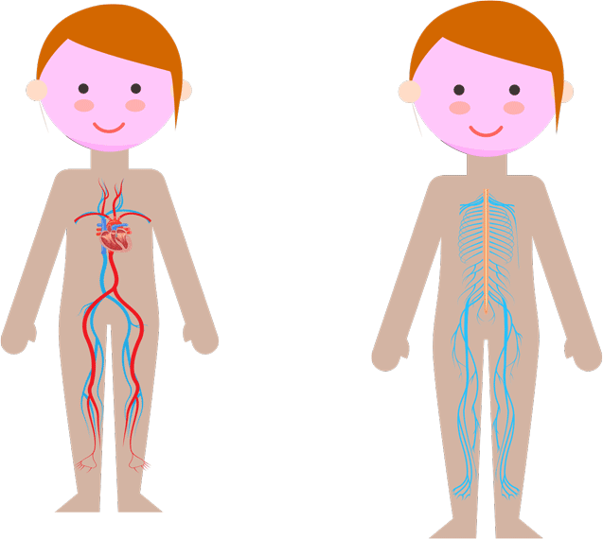
Trường THCS Tân Xuân
Tổ KHTN
CHỦ ĐỀ 3: TUẦN HOÀN
Sinh Học 8

Slide 2
CHỦ ĐỀ 3: HỆ TUẦN HOÀN
Bài 11. Máu và môi trường trong cơ thể
Bài 12. Tuần hoàn máu và bạch huyết
Chủ đề
tuần hoàn
Bài 13. Đông máu và nguyên tắc truyền máu
Bài 14. Bạch cầu và cơ chế miễn dịch
Bài 15. Bảo vệ sức khỏe hệ tim mạch

Slide 3
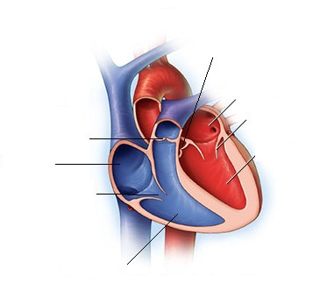
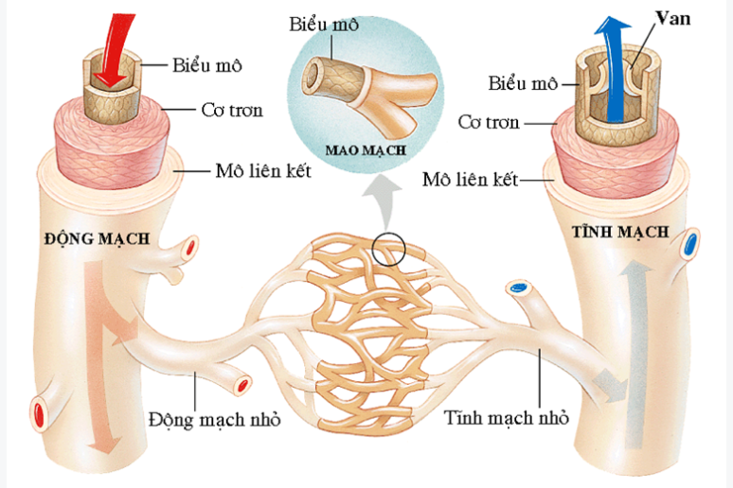
CHỦ ĐỀ 3: HỆ TUẦN HOÀN
Tim
Hệ mạch
Hệ tuần hoàn gồm những cơ quan nào?

Slide 4

CHỦ ĐỀ 3: HỆ TUẦN HOÀN
TIẾT 22. MÁU VÀ MÔI TRƯỜNG TRONG CƠ THỂ
- Máu chảy ra trong những trường hợp nào?
- Máu chảy ra từ đâu?
- Tại sao máu lại có màu đỏ?
- Máu có cấu tạo như thế nào?

Slide 5
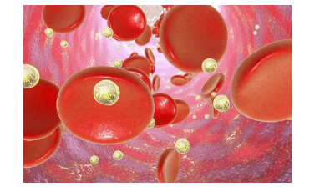
Tiết 22. MÁU VÀ MÔI TRƯỜNG TRONG CƠ THỂ
Các thành phần của máu và chức năng của chúng đối với cơ thể
I
II
Môi trường trong cơ thể

Slide 6
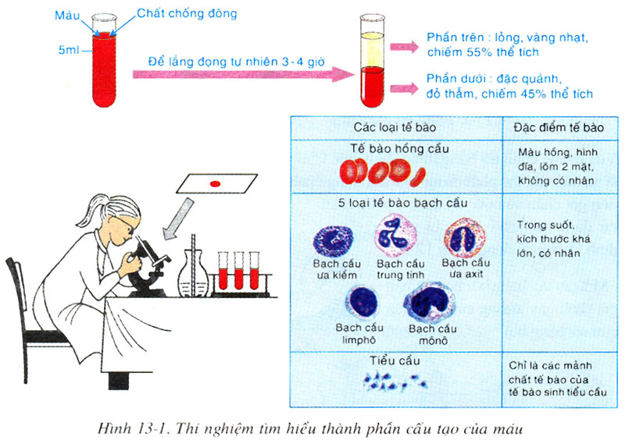
Tiết 22. MÁU VÀ MÔI TRƯỜNG TRONG CƠ THỂ
I
Các thành phần của máu và chức năng của chúng đối với cơ thể
Bước 1: Tách máu thành 2 phần

Slide 7
Tiết 22. MÁU VÀ MÔI TRƯỜNG TRONG CƠ THỂ
I
Các thành phần của máu và chức năng của chúng đối với cơ thể
Chất chống đông
(Xitrat natri 5%)
Phần trên: lỏng, trong suốt, vàng nhạt, chiếm 55% thể tích
Máu
Để lắng đọng 3–4 giờ
5ml
Phần dưới: đặc quánh, đỏ thẩm, chiếm 45% thể tích
Bước 1: Tách máu thành 2 phần

Slide 8
Phần trên: lỏng, trong suốt, vàng nhạt, chiếm 55% thể tích
Huyết tương (không chứa tế bào)
Phần dưới: đặc quánh, đỏ thẩm, chiếm 45% thể tích
Gồm các tế bào máu như hồng cầu, bạch cầu, tiểu cầu
Bước 2: Phân tích các thành phần

Slide 9
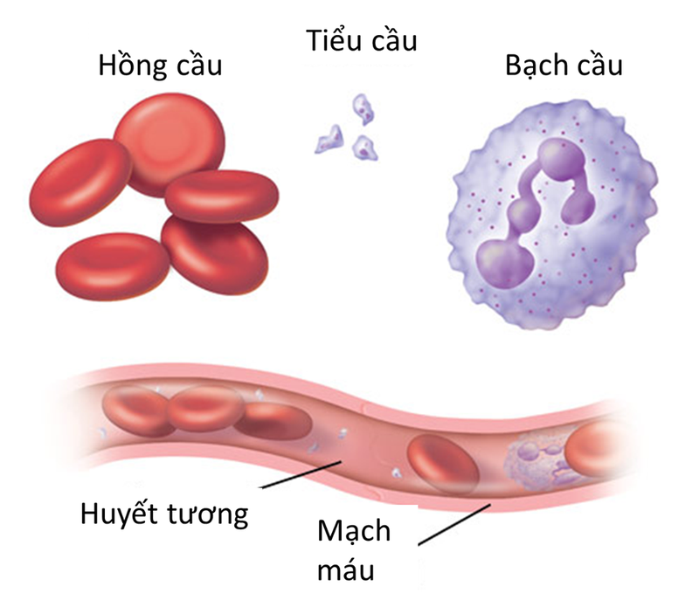
Tiết 22. MÁU VÀ MÔI TRƯỜNG TRONG CƠ THỂ
I
Các thành phần của máu và chức năng của chúng đối với cơ thể
Chọn từ thích hợp dưới đây điền vào chỗ trống:
bạch cầu
huyết tương
hồng cầu
tiểu cầu
Máu gồm ……………....... và các tế bào máu.
Các tế bào máu gồm: ……………... ...,bạch
cầu và………………

Slide 10
Tiết 22. MÁU VÀ MÔI TRƯỜNG TRONG CƠ THỂ
I
Các thành phần của máu và chức năng của chúng đối với cơ thể
Khi cơ thể bị mất nước nhiều (khi tiêu chảy, khi lao động nặng ra mồ hôi nhiều,...), máu có thể lưu thông dễ dàng trong mạch nữa không?
Khi cơ thể bị mất nhiều nước (khi bị tiêu chảy, lao động nặng ra nhiều mồ hôi...) máu khó lưu thông trong mạch vì máu mất nước => đặc.

Slide 11
Tiết 22. MÁU VÀ MÔI TRƯỜNG TRONG CƠ THỂ
I
Các thành phần của máu và chức năng của chúng đối với cơ thể
Bảng 13. Thành phần chủ yếu của huyết tương
Các chất | Tỉ lệ
- Nước | 90%
Các chất dinh dưỡng: Protein, lipit, gluxit, vitamin. Các chất cần thiết khác: Hocmone, kháng thể,… Các muối khoáng Các chất thải của tế bào,… | 10%

Slide 12
Tiết 22. MÁU VÀ MÔI TRƯỜNG TRONG CƠ THỂ
I
Các thành phần của máu và chức năng của chúng đối với cơ thể
Thành phần chất trong huyết tương (bảng 13) có gợi ý gì về chức năng của nó?
Huyết tương duy trì máu ở trạng thái lỏng để lưu thông dễ dàng trong mạch; vận chuyển các chất dinh dưỡng, các chất cần thiết khác và các chất thải.

Slide 13
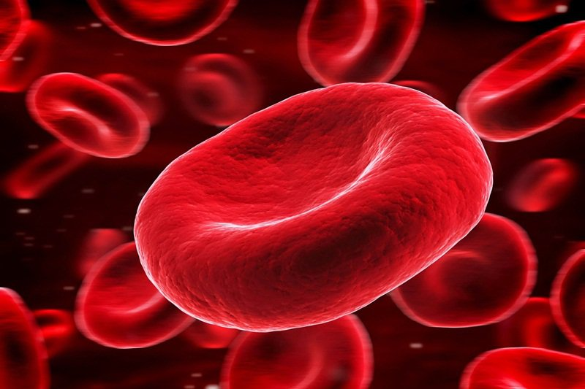
Tiết 22. MÁU VÀ MÔI TRƯỜNG TRONG CƠ THỂ
I
Các thành phần của máu và chức năng của chúng đối với cơ thể
Hồng cầu có đặc tính gì ?
Hồng cầu có Hb có đặc tính khi kết hợp với O₂ có màu đỏ tươi, khi kết hợp với CO₂ có màu đỏ thẫm

Slide 14

Máu từ phổi về tim mang nhiều O2 nên có màu đỏ tươi, còn máu từ các tế bào về tim mang nhiều CO2 nên có màu đỏ thẫm.
Vì sao máu từ phổi về tim rồi đi tới các tế bào có màu đỏ tươi, còn máu từ các tế bào về tim rồi tới phổi có màu đỏ thẫm?
O₂
O₂
CO₂
O₂
O₂
CO₂
CO₂
O₂
CO₂
CO₂
CO₂
CO₂
CO₂
Phổi
CO₂
Tim

Hồng cầu vận chuyển O2 và CO2
Sơ đồ minh hoạ chức năng của hồng cầu

Slide 15
Tiết 22. MÁU VÀ MÔI TRƯỜNG TRONG CƠ THỂ
I
Các thành phần của máu và chức năng của chúng đối với cơ thể
- Máu gồm huyết tương (chiểm 55% thể tích máu) và các tế bào máu (chiếm 45% thể tích máu)
+ Huyết tương: Vận chuyển các chất dinh dưỡng dưới dạng hòa tan, điều hòa dịch mô, điều hòa pH
+ Các tế bào máu gồm: Hồng cầu, bạch cầu, tiểu cầu
Hồng cầu: Vận chuyển O2 và CO2 trong cơ thể
Bạch cầu: Bảo vệ cơ thể bằng cách phát hiện và tiêu diệt các “vật lạ” có thể xâm nhập vào cơ thể
Tiểu cầu: Tham gia vào cơ chế đông máu

Slide 16
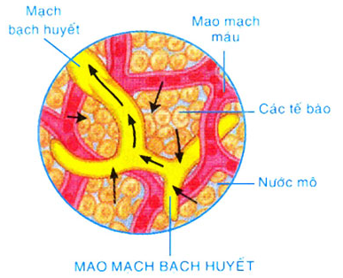
Tiết 22. MÁU VÀ MÔI TRƯỜNG TRONG CƠ THỂ
II
Môi trường trong cơ thể
Môi trường bên trong cơ thể gồm những thành phần nào?
Môi trường bên trong cơ thể gồm máu, nước mô và bạch huyết.

Slide 17
Mao mạch máu
Mao mạch bạch huyết
Chất
thải
Do nằm ở sâu trong cơ thể người, không liên hệ trực tiếp với MT bên ngoài nên không trực tiếp TĐC với MT bên ngoài.
Các tế bào cơ, não, … của cơ thể người có thể trực tiếp trao đổi các chất với môi trường bên ngoài có được không ?
Nước mô
Tế bào
Chất
thải
co₂
Chất
thải
co₂
Dinh
Dưỡng
Dinh
Dưỡng
o₂
o₂
Sự TĐC của TB trong cơ thể người với MT ngoài phải gián tiếp thông qua các yếu tố nào?
Phải qua gián tiếp thông qua môi trường như trong sơ đồ.
co₂
Dinh
Dưỡng
o₂
Mối quan hệ giữa máu, nước mô và bạch huyết.

Slide 18


Tiết 22. MÁU VÀ MÔI TRƯỜNG TRONG CƠ THỂ
II
Môi trường trong cơ thể
1
Thành phần
- Môi trường trong gồm máu, nước mô và bạch huyết.
2
Vai trò
- Giúp tế bào thường xuyên liên hệ với môi trường bên ngoài trong quá trình trao đổi chất

Slide 19


VẬN DỤNG
Câu 1 : Máu gồm các thành phần cấu tạo nào?
Tiếc quá ! Sai rồi bạn ơi.
Tiếc quá ! Sai rồi bạn ơi.
Tế bào máu: hồng cầu,
bạch cầu và tiểu cầu
c. Nguyên sinh chất,
huyết tương
Tiếc quá ! Sai rồi bạn ơi.
Hoan hô !
Bạn đã đúng.
b. Protein, lipit và muối khoáng
d. Các tế bào máu
và huyết tương
0
1
2
3
4
5

Slide 20
Câu 2: Môi trường trong cơ thể gồm:
Tiếc quá ! Sai rồi bạn ơi.
Tiếc quá ! Sai rồi bạn ơi.
a. Máu, huyết tương
c. Bạch huyết, máu
Tiếc quá ! Sai rồi bạn ơi.
Hoan hô !
Bạn đã đúng.
b. Máu, nước mô, bạch huyết
d. Các tế bào máu,
chất dinh dưỡng
0
1
2
3
4
5

Slide 21
Câu 3 : Vai trò của môi trường trong cơ thể
Tiếc quá ! Sai rồi bạn ơi.
Hoan hô !
Bạn đã đúng.
Bao quanh tế bào
để bảo vệ tế tào
c. Giúp tế bào trao đổi chất với môi trường bên ngoài.
Tiếc quá ! Sai rồi bạn ơi.
Tiếc quá ! Sai rồi bạn ơi.
b. Giúp tế bào thải chất
thừa trong quá trình sống.
d. Tạo môi trường lỏng để
vận chuyển các chất
0
1
2
3
4
5

Slide 22
- Đọc mục “Em có biết”
- Học bài, trả lời câu hỏi trong SGK/ tr 44.
Chuẩn bị bài Tuần hoàn và
mạch bạch huyết
Hướng dẫn về nhà

